Slide 1
Finančne spodbude za
ZELENO. DIGITALNO. DRUŽBENO ODGOVORNO GOSPODARSTVO.
Matjaž Ribaš, MBA
Vransko, 7. 4. 2022
Notes:
Dober dan,
V naslednjih 20 min - predstavitev finančnih produktov in razpisov, ki so oz. bodo na voljo našim vlagateljem vlog
Dovolite, da pa vam najprej predstavim sam Sklad
Še prej pa temeljne premise, na osnovi katerih sklad deluje
med najpomembnejši seveda regionalno politiko Slovenije

Slide 2
… ZAKAJ REGIONALNO IN ZELENO ?
Notes:
Temeljno poslanstvo Slovenskega regionalnega sklada je
Uresničevanje regionalne politike z izvajanjem politke finačnih vspodbud in
Finančno podpiranje tistih projektov, ki prispevajo k uresničevanju ciljev regionalne politike
Regionalni sklad deluje že 25 let.
Sedež v Ribnici, s svojim delovanjem pa pokriva celotno Sloveniji
S poudarkom na problemskih, obmejnih in hribovskih območjih

Slide 3
REGIONALNI RAZVOJ – SKUPNI PRIHODKI PODJETIJ PO REGIJAH
Vir: Statistični zavod Slovenije
Notes:
KAKŠNA JE REGIONALNA PODOBA SLOVENIJE ? – MORDA NAJPOMEMBNEJŠE – skozi prizmo podjetij; njihovih prihodkov, dodaten vrednosti za zaposlenega TER preko tega kje ljudje živijo
2. NA TEJ PROSOJNICI – prihodki podjetij in koliko sto se ti povečali v 13 letih
osrednja Slovenija – skoraj 50% celotnega prihodka
Druga največja – Podravje – 10%
Razlike se v teh letih niso bistveno spremenile - OSREDNJA SLOVENIJA JE POVEČALA SVOJ DELEŽ ZA SVE ODSTOTNI TOČKI (iz 44 na 46% celtnega prihdoak)

Slide 4
REGIONALNI RAZVOJ – POVPREČNE BRUTO PLAČE V LETU 2021
Vir: Statistični zavod Slovenije
Notes:
1. KAKŠNA JE REGIONALNA PODOBA SLOVENIJE ? – MORDA NAJPOMEMBNEJŠE – skozi prizmo ljudi - plač in kje živijo ter kje delajo
2. Preko podatkov o višinah plač, produktivnosti, bruto dodani vrednosti na zaposlenega ?
Povprečna bruto plača v Sloveniji 1746. Najvišja Ljubljana 2.279 , Zavrč;
Ljubljana – 37% nad povprečjem ostalih občin
Novo mesto 30% nad povprečje
95 občin nad povprečjem
31 občin več kot 10% pod povprečjem bruto plač Slovenije. Med njimi
- najnižja Osilnica
- Podčetrtek, Moravske Toplice, Cerkno, Gornji Grad, Komen…
Razlika v dodani vrednosti in bruto plačah
- Razlike med občina oz pokrajinami ostajajo in so pomembne za oblikovnje regionalne politike

Slide 5
REGIONALNI RAZVOJ – RAST PREBIVALSTVA OD 2008 DO 2021
Vir: Statistični zavod Slovenije
Notes:
Regionalni pogled na Slovenijo še preko podatkov o številu prebivalcev
V SLO v zadnjih 13 letih Povečanje števila prebivalcev za 40k; za 2%.
Pri tem:
osrednjeslovenska regija – za 11% več prebivalcev (za 63k prebivalcev)
V 97 občinah imajo manj prebivalcev kot pred 13 leti (Trbovlje, Cerkno, Luče, Osilnica, Ormož, Lendava…)
EUROSTAT - do leta 2100 – 200k ma j prebivalcev bo imela Slovenija https://ec.europa.eu/eurostat/statistics-explained/index.php?title=File:Demographic_balances,_1_January_2019-2100_(thousands).png

Slide 6
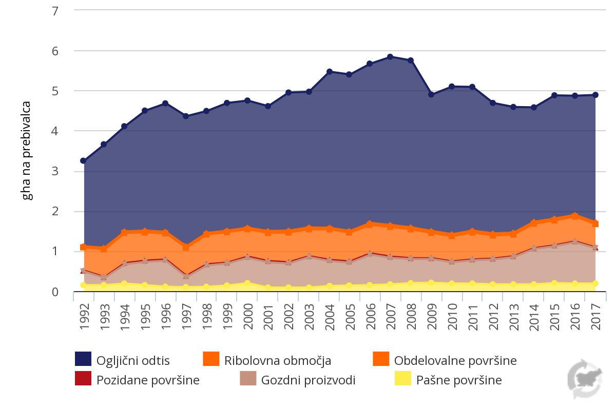
EKOLOŠKI ODTIS SLOVENIJE
Ekološki odtis Slovenije je leta 2017 znašal 4,9 gha na prebivalca. To našo državo uvršča nad povprečje držav Evropske unije (4,6 gha na prebivalca). Ogljični odtis običajno prispeva okrog 60 % ekološkega odtisa.
Za takšen življenjski slog bi potrebovali 1,7 planeta, da bi svetovno prebivalstvo živelo znotraj planetarnih obnovitvenih zmožnosti.
Notes:
Poleg regionalne poseljenosti in pa vidikov regionalen produktivnosti, števila podjetij in drugih ekonomskih kazalcev so vse bolj pomembni tudi trajnosti vidik našega delvoanja in življenje..
SlL med državami, kjer je ekološki odtis nad povrečjem … vprašanje je, če je tak način življenja, kot ga imamo v razvitem svetu .. na dolgi rok vzdržen..
ekološki odtis ponazarja površino, ki jo prebivalstvo potrebuje za ohranjanje svojega načina življenja, in se izraža v globalnih hektarih (gha; običajno na prebivalca), kar omogoča primerjavo med različnimi državami in regijami.
GIT for 55 ukrepi okoljske politike:
SLO in EU se je odločila za preusmeritev iz ogljične v i+ogljičn nevtralno družbo .. Vse to zahrteva korento preobrazbo in investicije v smer trajnosnega načina delovanja..

Slide 7
… USMERITVE DELOVANJA SKLADA
Notes:
Vse to vpliva in bo vedno bolj tudi na poslovno politiko in na konkretne proigrame, i bodo na voljo v prihodnjih letih

Slide 8
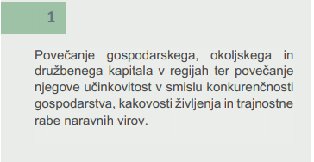
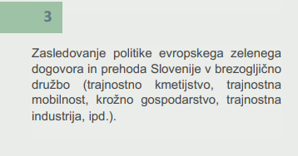
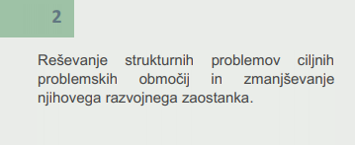
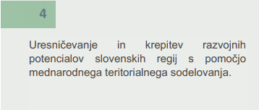
STRATEŠKI CILJI SKLADA ZA OBDOBJE 2022 – 2026
Sklad uresničuje državno politiko regionalnega razvoja z namenom zmanjševanja razvojnih razlik med posameznimi regijami oziroma območji Slovenije in sledi strateškim usmeritvam Evropske Unije ter zato spodbuja realizacijo projektov, ki so podnebno nevtralni, trajnostni in pravični za vse.
Notes:
Poslovna politika sklada za obdobje 2022 – 2026. V njej so zapisane naslednje štiri strateške usmeritve sklada za to obdobje
Povečanje konkurenčnosti regionalnega gospodarstva ob trajnostni rabi virov
Zmanjševanje razlik med regijami
Uresničevanje zelenega dogovora – strategije, ki je bila sprejeta na ravni EU in ki jo je tako potrdila tudi Slovenije
Sodelovanje in povezovanje slovenskih regij tudi preko meja Slovenije
Vsi razpisi, finančni produkti, ki jih bomo plasirali v naslednjih nekaj letih, bodo tako sledili tem usmeritvam.

Slide 9
OBLIKE FINANČNIH SPODBUD SKLADA
RAZVOJNA POSOJILA
GARANCIJSKE
SHEME
NEPOVRATNE
SPODBUDE
V PRIHODNJE TUDI
FI Z UPORABO EVROPSKIH SREDSTEV
Notes:
Poslovno politki ureničujemo preko razlinih finančnih oblik, ki so na voljo strankam
V zadnjih letih so to predvsem različne oblike razvojnih poosjil
Za investivije
Za pripravo na
Za obratna sredstva, ki so nujna za ohranitev delovanja podietji Npr interventi ukrepi)
V prihodnje bodo na voljo tudi nove oblike
Za kemtijstvo razvijamo FI .., ki bodo predvidoma na voljo v 2023

Slide 10
… O AKTUALNIH RAZPISIH IN PRODUKTIH

Slide 11
PLANIRANI OBSEG PLASMAJEV SKLADA 2022 - 2023
Program | Obseg (€) | Št. projektov
Podjetništvo (B) | 26 mio | 150
Kmetijstvo in gozdarstvo (A) | 26 mio | 190
Lokalne skupnosti in drugi deli lokalnega javnega sektorja (C) | 20 mio | 30
Neprofitne organizacije (D) | 4 mio | 50
Avtohtoni narodni skupnosti (ANS) | 4 mio | 26
Skupaj | 80 mio | 446
Notes:
Iz lastnih sredstev bo v naslednjih dveh letih po 40 mio € plasmajev / letno
Razdeljeno v pet skupin

Slide 12
NAMENI FINANCIRANJA ZA PRODUKT: KMETIJSTVO IN GOZDARSTVO
Spodbujanje lokalne samooskrbe, krajšanje dobavnih verig
Večanje raznovrstnosti dejavnosti na kmetijskih gospodarstvih
Razvoj sadjarstva, ki je v zadnjem obdobju zelo prizadeto zaradi podnebnih sprememb, in zelenjadarstva, kjer je slovenska samooskrba nezadostna
Uporaba obnovljivih virov energije na kmetijskih gospodarstvih
Razvoj trajnostnega kmetovanja, vključno z ekološkim kmetovanjem
Digitalizacija, avtomatizacijo in robotizacijo kmetijskih in gozdnih dejavnosti
Prilagajanje podnebnim spremembam
Delitvena ekonomija na podeželju, razne oblike sodelovanja in prenosa znanj ter v premostitveno financiranje za izvedbo razvojnih projektov
Notes:
Produkti, ki jih bomo ponudili, bodo usmerjeni v projekte kot je tu navedeno:

Slide 13
NAMENI FINANCIRANJA ZA PRODUKT: PODJETNIŠTVO
Trajnostna, krožna, digitalna preobrazba MSP in velikih podjetij, s poudarkom na razvoju manj razvitih območij
Razvoj in delovanje socialnih podjetij in zadružništva
Razvoj slovenske predelovalne industrije s ciljem povečanja rabe obnovljivih virov energije, povečanja snovne in energetske učinkovitosti
Razvoj slovenske živilske industrije (strategija od vil do vilic, krožno gospodarstvo, zdrava prehrana)
Razvoj trajnostnega turizma, vključno s kulturno dediščino
Premostitveno financiranje za izvedbo razvojnih projektov

Slide 14
NAMENI FINANCIRANJA ZA PRODUKT: LOKALNE SKUPNOSTI
Uporaba obnovljivih in trajnostnih virov energije
Gradnja nizkoenergetskih stavb in v energetsko in celostno sanacijo obstoječe infrastrukture (npr. protipotresno)
Gradnja in prenova stanovanj za socialno ogrožene, oskrbovanih stanovanj in drugih tipov javnih stanovanj
Izboljšanje kanalizacijskega omrežja in čiščenja odpadnih voda ter oskrbe s pitno vodo,
Projekti trajnostne mobilnosti in digitalne preobrazbe
Izboljšanje lokalne socialne, športne in zdravstvene infrastrukture
Projekti za spodbujanje trajnostnega turizma
Zboljšanje odpornosti v boju proti posledicam podnebnih sprememb v gospodarstvu, dobrobiti državljanov, njihovo varnost in njihovo zdravje

Slide 15
PRODUKTI, ZA KATERE SO RAZPISI ŽE OBJAVLJENI
PROGRAM | PRODUKT | VIŠINA SREDSTEV | ODPRTI ROKI
Podjetništvo | Pred - financiranje projektov gospodarskih subjektov | 2,0 mio € | do porabe sredstev, najkasneje do 31.12.2022
Lokalne skupnosti | Pred - financiranje projektov javnih organizacij | 2,0 mio € | do porabe sredstev, najkasneje do 31.12.2022
Zasebni neprofitni sektor | Pred - financiranje projektov zasebnih neprofitnih organizacij | 2,0 mio € | do porabe sredstev, najkasneje do 31.12.2022
Kmetijstvo in gozdarstvo | Obratna sredstva - odprava posledic pozebe v sadjarstvu in vinogradništvu v 2021 | 1,07 mio € | do 30.5.2022

Slide 16
PRODUKTI V PRIPRAVI
PROGRAM | VSEBINE FINANCIRANJA | VIŠINA SREDSTEV | OBJAVA
Podjetništvo | Projekti zadrug na področju digitalizacije, robotizacije in avtomatizacije NOVO | 3,0 mio € | sep.22
Podjetništvo | Projekti na področju snovne in energetske učinkovitosti | 3,0 mio € | maj.22
Podjetništvo | investicije na področju lesne predelave DOPOLNILO K NOO RAZPISU MGRT | 3,0 mio € | sep.22
Lokalne skupnosti | Projekti za razvoj družbene infrastrukture ter za izvajanja javnih dejavnosti NOVO | 4,0 mio € | apr.22

Slide 17
POSODOBLJEN POSTOPEK ODDAJE VLOGE…
HITRO
ENOSTAVNO
APLIKACIJA
e-Rsklad
Notes:
KAKO PRITI DO SREDSTEV; KI SO NA VOLJO PRI REGIONALNEM SKLADU?
V času COVID a smo se navadili na digitalno poslovanje. Vse lahko urejamo od doma, preko računalnika.
Regionalni sklad je pred približno dvema letoma prešel na popolnoma elektronsko poslovanje.
Oddajanje vlog je lažje, celotna komunikacija pri oddaji vlog pa poteka preko naše aplikacije rSklad

Slide 18
Dostop do aplikacije: www.r-sklad.si

Slide 19
… PRIMERI DOBRIH PRAKS

Slide 20
V 2020 in 2021 plasirano za 29,6 mio € COVID posojil za obratna sredstva
Notes:
Preko 300 podjetij iz obmejnih problemskih območjih – znesek podpore je presegel 29,5 mio €

Slide 21
Podjetništvo:
RAZVOJNO POSOJILO ZA OBMEJNA PROBLEMSKA OBMOČJA
vlagatelj: Monter Dravograd d. o. o.
predmet projekta: Gradnja novega poslovnega objekta za proizvodnjo strojno obdelanih zvarjencev
glavni proizvodi podjetja: Strojno obdelani zvarjenci
cilji projekta: dvig prodaje, dodatno zaposlovanje
odobrena sredstva: 680.000 EUR posojila z ročnostjo 8 let z vključenim 1 letnim moratorijem
zavarovanje posojila: s predmetom projekta (nepremičnina)

Slide 22
Podjetništvo:
DOLGOROČNO POSOJILO ZA INVESTICIJSKE PROJEKTE V GOSPODARSTVU
vlagatelj: Klet Brda z. o. o.
predmet projekta: Izgradnja oskrbnega centra AGRARIA s kmetijskih in drugim repromaterialom
glavni proizvodi podjetja: Prodaja fitofrarmacevtskih sredstev, gnojil, kmetijskega repromateriala
cilji projekta: Razširitev obstoječih zmogljivosti, povečanje prodaje drugih blagovnih skupin
odobrena sredstva: 1.356.223 EUR posojila z ročnostjo 15 let z vklj. 3 letnim moratorijem

Slide 23
Pred-financiranje:
PRED-FINANCIRANJE PROJEKTOV, PODPRTIH Z NEPOVRATNIMI SREDSTVI
vlagatelj: Čretnik Simon
predmet projekta: Pred-financiranje projekta-Gradnja hleva za krave molznice in nakup opreme
glavni proizvodi podjetja: Proizvodnja mleka, mlečni izdelki
cilji projekta: Razširitev obstoječih zmogljivosti
odobrena sredstva: 50.000 EUR, do pridobitve EU sredstev oz. največ 3 leta
Slika:
Najsodobnejši pašnik pod streho
„Robot čisti tla v hlevu, kjer ni več ležalnih boksov, da so povsem suha, robot za molžo pa spremlja kakovost mleka in gonitev“ Agrobiznis, 11.8.2021
Notes:
Še en primer kmeta iz območja Žalca, ki je postavil najmodernejši hlev

Slide 24
Slovenski regionalno razvojni sklad
Škrabčev trg 9a, 1310 Ribnica
T 01 836 19 53
E info@srrs.si
W www.srrs.si
Notes:
Upam, da ste dobili vpogled v delovanje regionalnega sklada in morebiti tudi idejo za oddajo vloge za pridobitev sredstev Regionalnega sklada.
Za pozornost se vam lepo zahvaljujem.
Na voljo sem vam za morebitna vprašanja.

